Slide 1
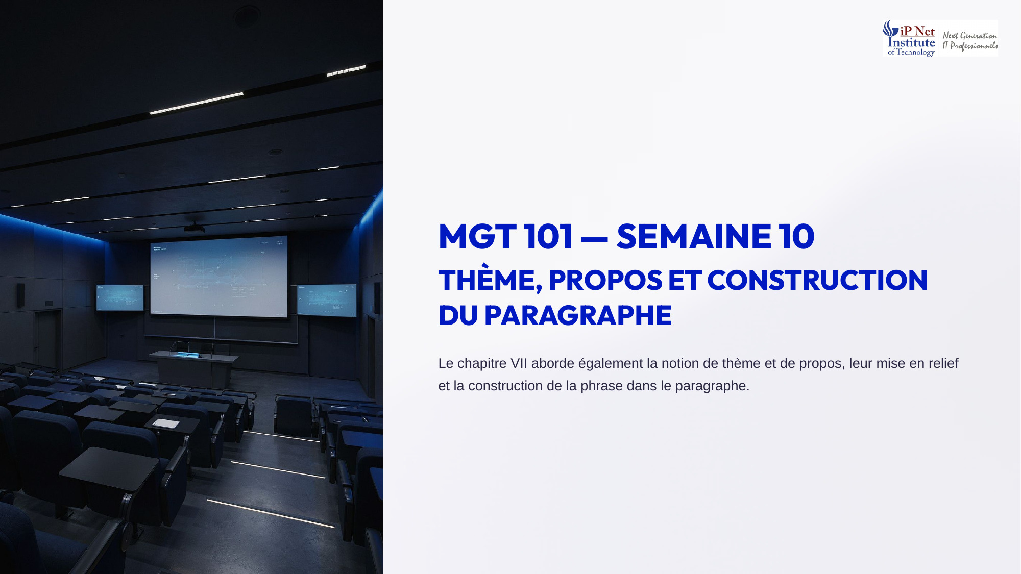
Notes:
Bonjour à toutes et à tous, et bienvenue dans la semaine dix du cours MGT cent un. Cette semaine, nous allons étudier le thème, le propos, et la construction du paragraphe. Le chapitre sept de notre manuel aborde en effet la notion de thème et de propos, leur mise en relief, et la construction de la phrase dans le paragraphe. C'est une étape décisive, car nous allons passer de la phrase isolée au texte organisé, tel qu'on le rencontre dans les documents techniques professionnels.

Slide 2

Notes:
Commençons par le thème. Le thème correspond à ce dont on parle dans la phrase. C'est le point de départ de l'information, souvent déjà connu du lecteur. Par exemple, dans une phrase qui décrit un nouveau système, le thème est ce nouveau système. En anglais, le thème occupe généralement la première place de la phrase. Bien choisir le thème de chaque phrase permet de guider le lecteur, et de rendre votre texte plus clair et plus facile à suivre. Voyons maintenant le propos.

Slide 3
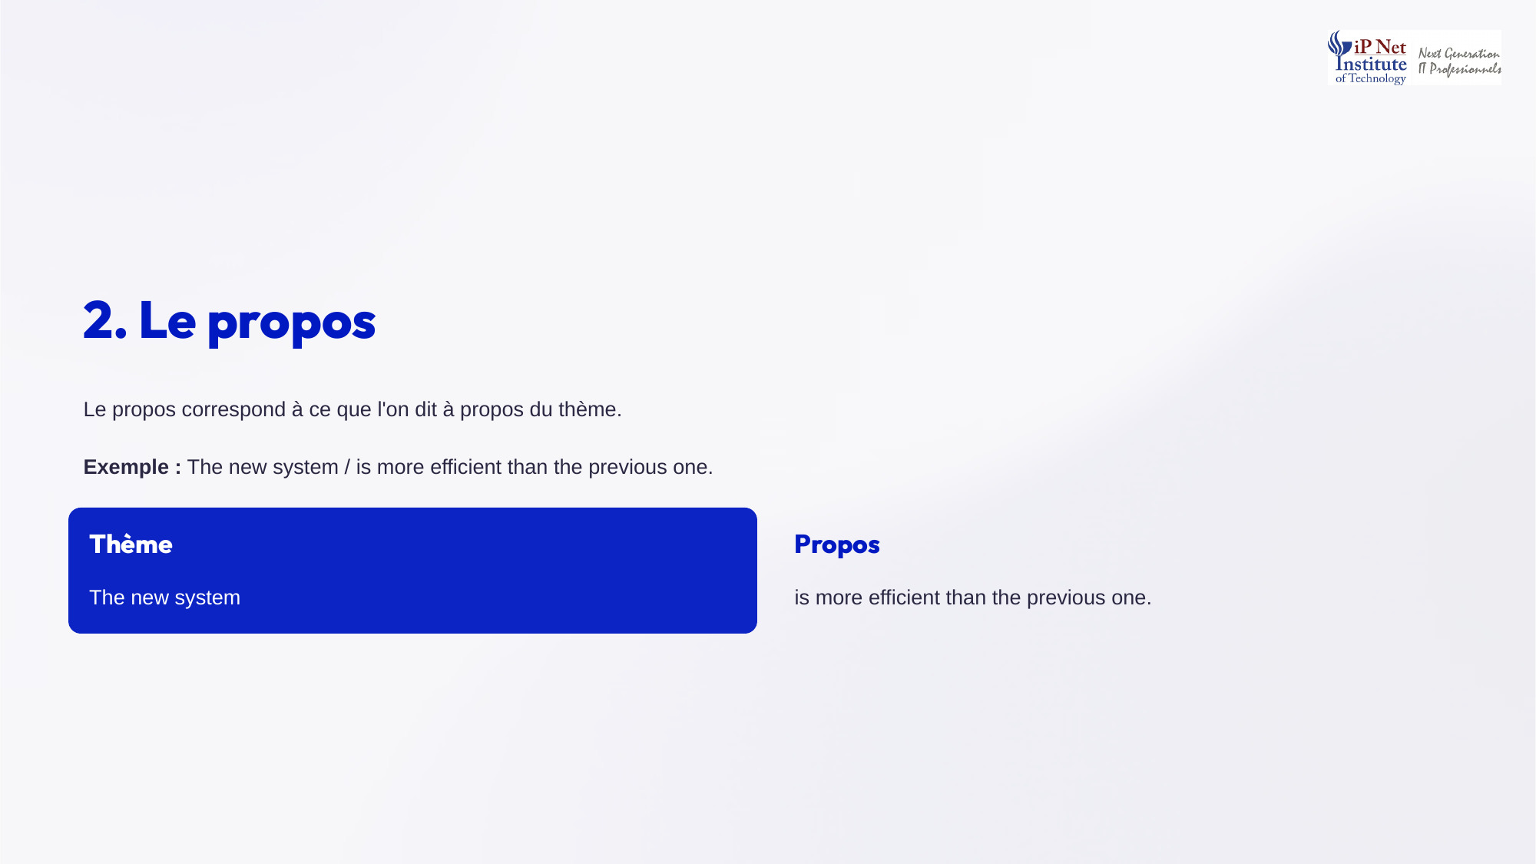
Notes:
Le propos, lui, correspond à ce que l'on dit à propos du thème. C'est l'information nouvelle, celle que l'on apporte au lecteur. Prenons l'exemple suivant, The new system is more efficient than the previous one. Le thème est The new system, c'est ce dont on parle. Le propos est is more efficient than the previous one, c'est ce que l'on en dit. Dans un texte bien construit, on part de ce qui est connu, le thème, pour aller vers ce qui est nouveau, le propos.

Slide 4
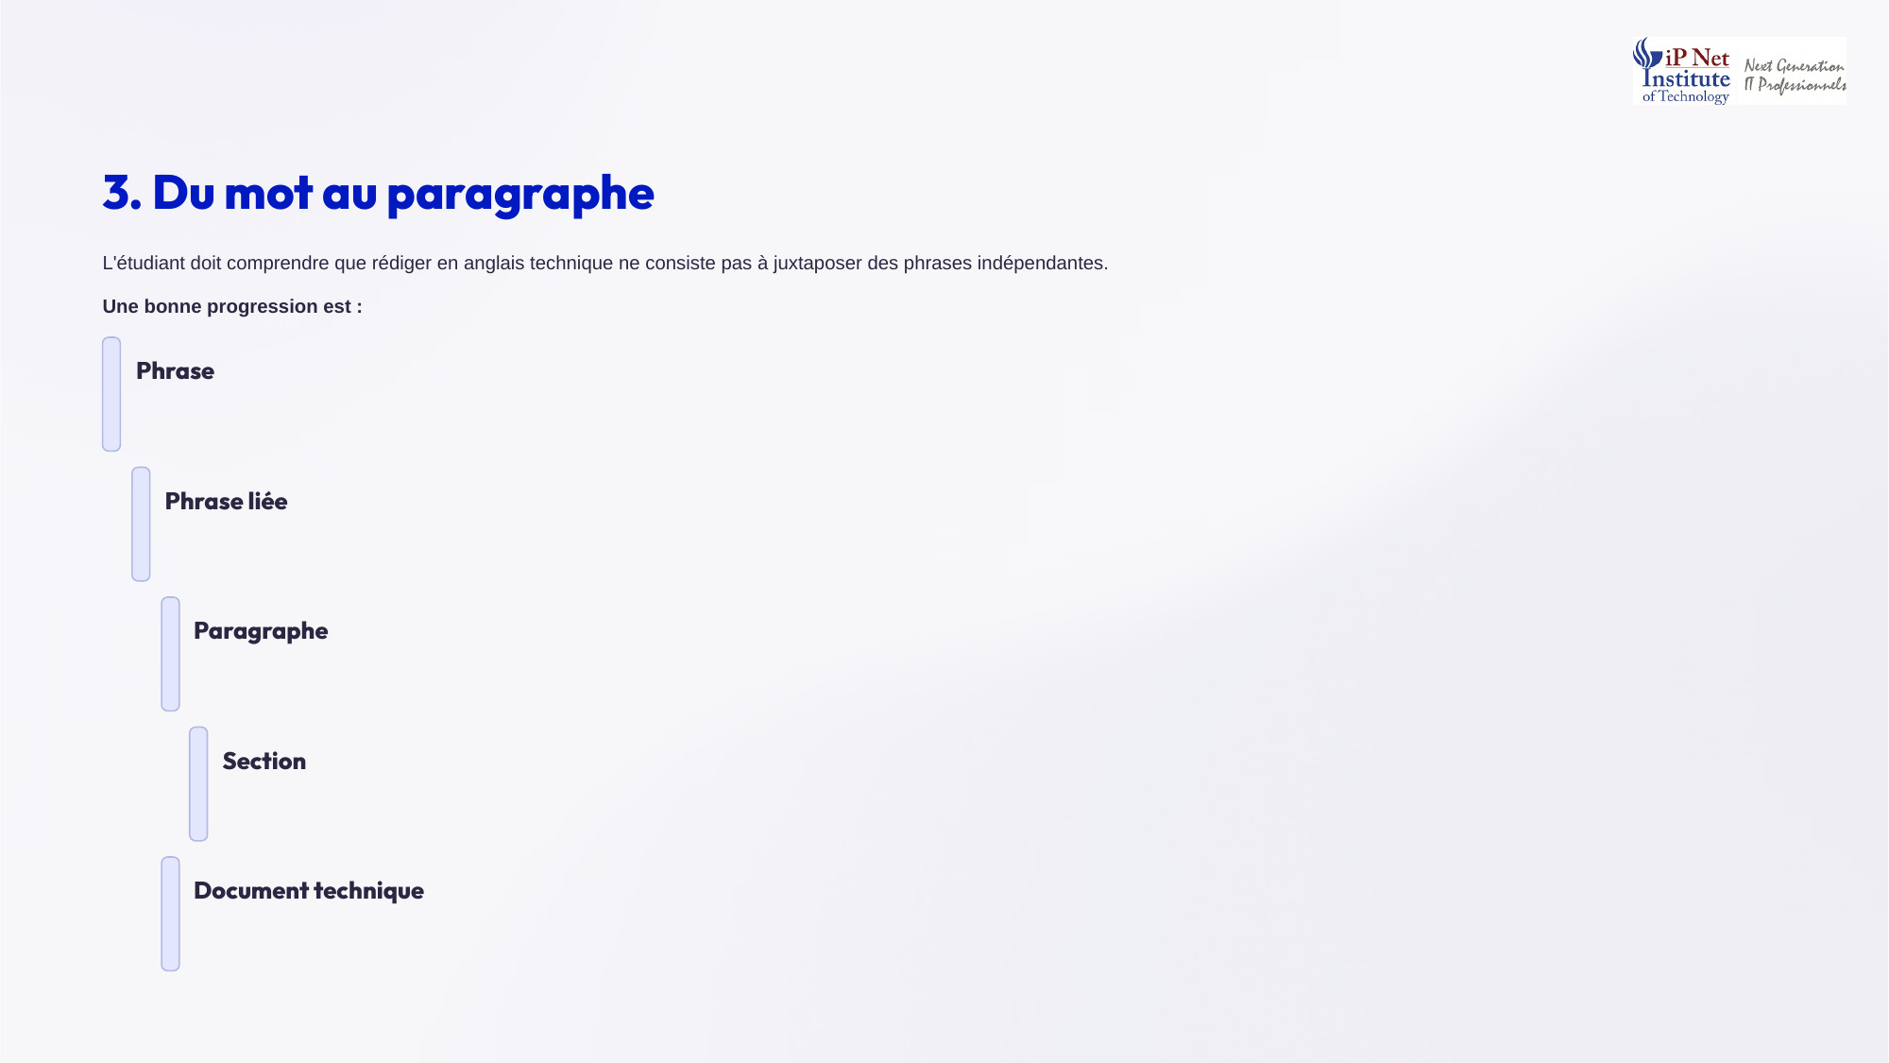
Notes:
Rédiger en anglais technique ne consiste pas à juxtaposer des phrases indépendantes. Il faut construire une progression logique. Voici la progression à retenir. On part de la phrase. Puis on crée des phrases liées entre elles. Ces phrases liées forment un paragraphe. Plusieurs paragraphes forment une section. Et plusieurs sections forment un document technique complet. Chaque niveau s'appuie sur le précédent. C'est pourquoi la maîtrise de la phrase, que nous avons travaillée jusqu'ici, est la base de toute bonne rédaction technique.

Slide 5
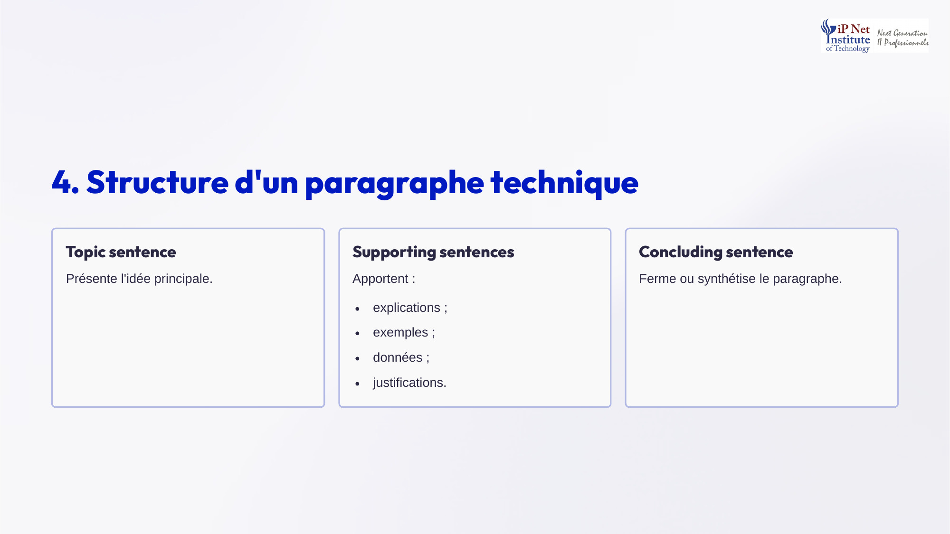
Notes:
Voyons la structure d'un paragraphe technique. Il comprend trois éléments. D'abord la topic sentence, la phrase d'introduction, qui présente l'idée principale. Ensuite les supporting sentences, les phrases de développement, qui apportent des explications, des exemples, des données ou des justifications. Et enfin la concluding sentence, la phrase de conclusion, qui ferme ou synthétise le paragraphe. Cette structure est un standard en anglais. Elle permet au lecteur de comprendre immédiatement l'idée principale, puis d'en suivre le développement. Voyons maintenant un exemple concret.

Slide 6
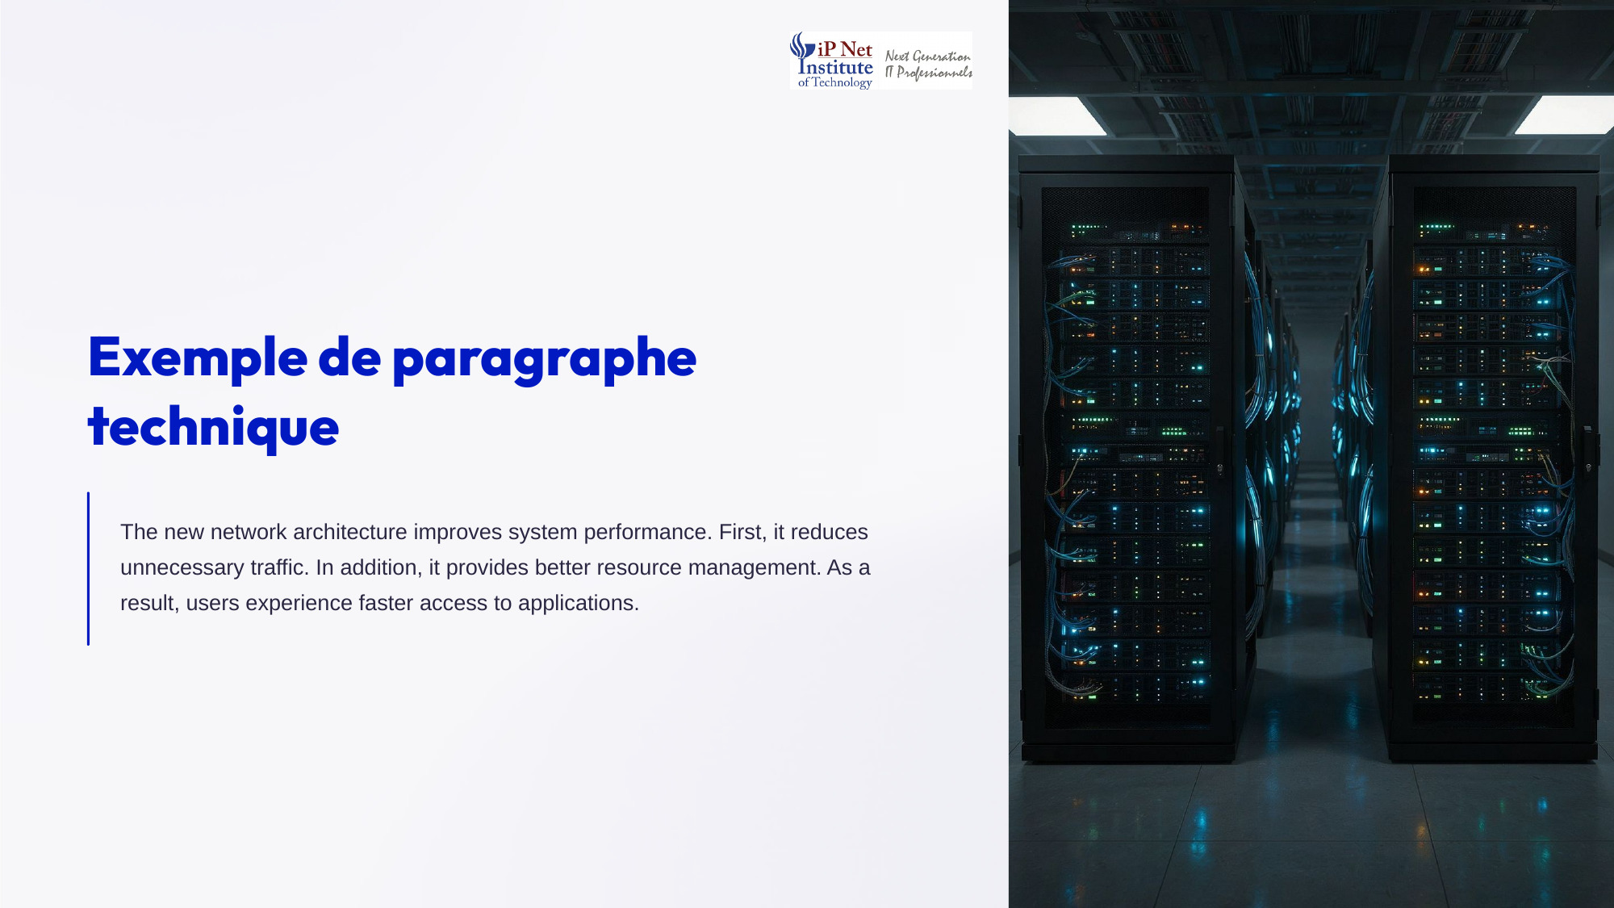
Notes:
Voici un exemple de paragraphe technique. The new network architecture improves system performance. First, it reduces unnecessary traffic. In addition, it provides better resource management. As a result, users experience faster access to applications. Analysons-le. La première phrase est la topic sentence, elle présente l'idée principale. Les deux phrases suivantes apportent les arguments, introduits par first et in addition. Et la dernière phrase, introduite par as a result, conclut en présentant la conséquence pour les utilisateurs. Les connecteurs rendent la progression très claire.

Slide 7
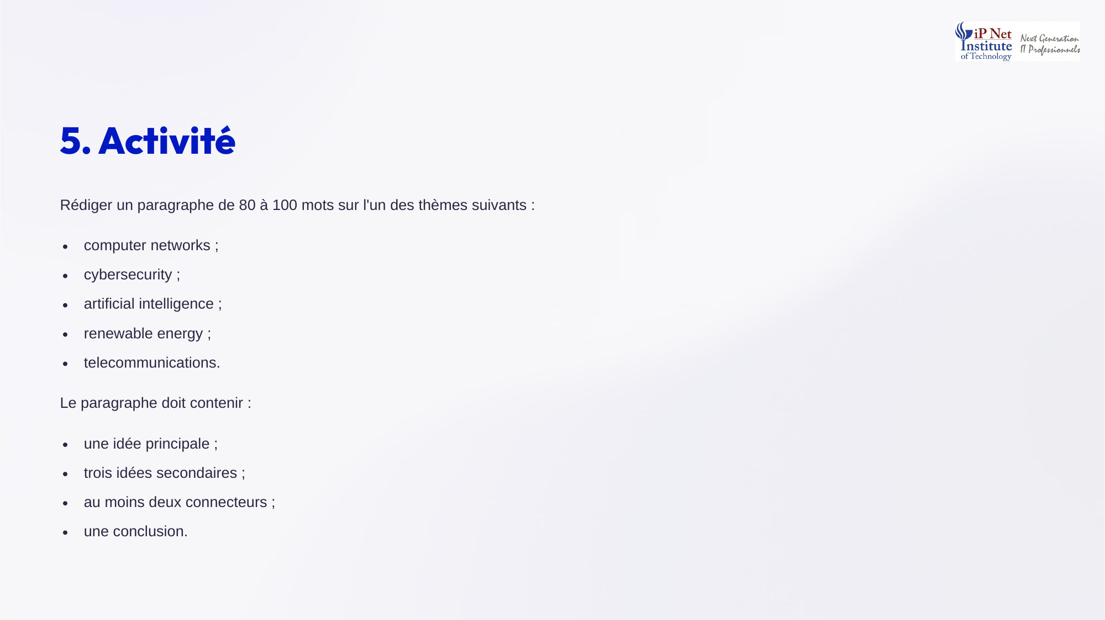
Notes:
Passons à l'activité de la semaine. Rédigez un paragraphe de quatre-vingts à cent mots sur l'un des thèmes suivants, computer networks, cybersecurity, artificial intelligence, renewable energy, ou telecommunications. Votre paragraphe doit contenir une idée principale, trois idées secondaires, au moins deux connecteurs, et une conclusion. Commencez par formuler votre topic sentence, puis développez vos arguments, avant de conclure. Relisez-vous ensuite, en vérifiant l'accord des verbes, la ponctuation, et la clarté des liens entre vos phrases. Ce travail vous prépare directement à l'examen final. Bon courage.

